Slide 1
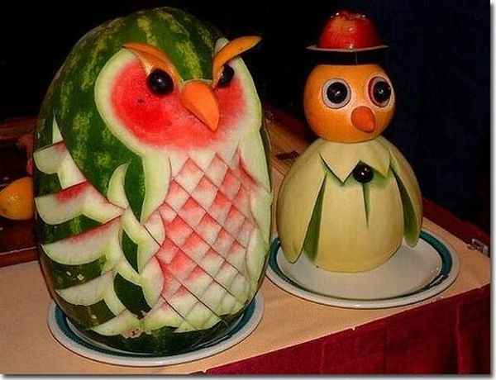
Овощи и фрукты – витаминные продукты
Автор проекта: Крючкова Л.И.
Учитель начальных классов
МОУ «Богатищевская СОШ»

Slide 2
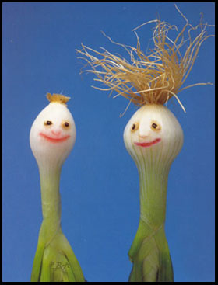
Витамин В.
- Цветная капуста, зелёный лук.
–-Способствует образованию лейкоцитов и эритроцитов в крови.

Slide 3
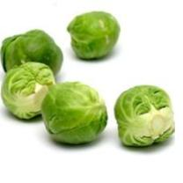
- Повышает работоспособность.
- Помогает бороться с инфекционными
заболеваниями.
- Необходим для правильного развития
организма, для роста зубов, костей,
кровеносных сосудов и других тканей
в организме.
- Ускоряет заживление ран.
Витамин С

Slide 4
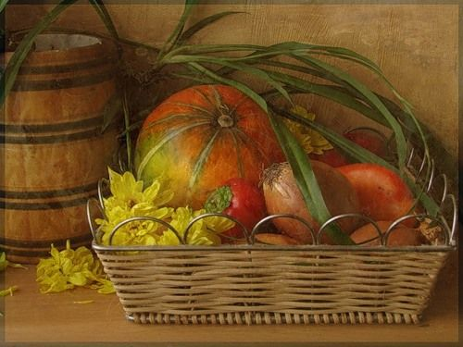
Витамин А
- В растительных продуктах присутствует каротин – провитамин А, который в печени превращается в витамин А.
- Морковь, зелёный лук, салат, помидоры, черноплодная рябина, абрикосы.
- Усвоение витамина А увеличивается при наличии овощей, тушёных с маслом, сметаной и молоком.
- Необходим для нормального функционирования бронхиальной системы, кишечника, различных
частей глаз, включая и те, которые позволяют видеть при плохом освещении.
- Благотворно влияет на состояние организма, повышает его сопротивляемость инфекционным заболеваниям.
- При сбалансированном питании мы в достатке получаем витамин А.

Slide 5
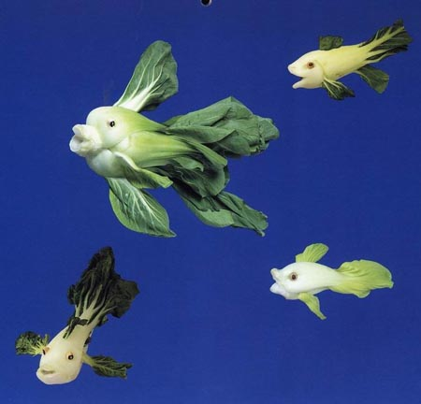
Витамин Е
- Капуста, салат, шпинат.
- Наиболее ценными можно назвать растительные
масла, особенно нерафинированные.
- Необходим для развития детского организма.
- Полезен при малокровии, нервных заболеваниях.

Slide 6
Соки.
- Важнейший источник витаминов.
- Стимулируют процессы обмена веществ.
- Повышают сопротивляемость к инфекциям.
- Обеспечивает стойкость организма к стрессовым ситуациям.
- Выводят из организма лишнюю влагу.
- Улучшают работу кишечника.
- Помогают выведению холестерина.

Slide 7
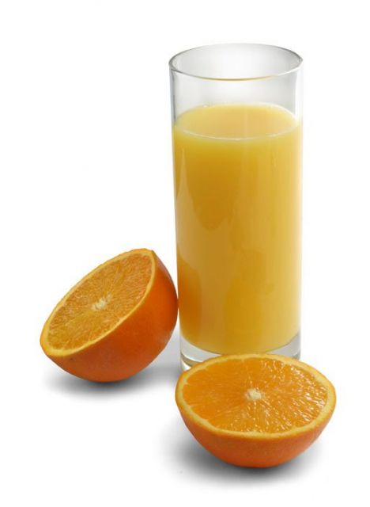
Рецепт самодельного сока.
Возьми чистую кастрюлю, чайную ложку, чашку, столовую ложку.
Тебе понадобится: один литр молока, один литр апельсинового сока, корица. В кастрюлю налей литр молока, три чашки апельсинового сока, положи половину чайной ложки корицы.
Перемешай всё столовой ложкой.
Твоё блюдо готово! Угощайся!

Slide 8
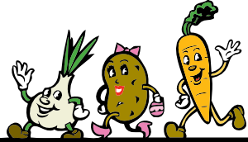
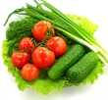
Это интересно!
Это интересно!
Советы по кулинарной обработке овощей.
- очищать и измельчать овощи лучше непосредственно перед
их приготовлением.
- Свёклу, морковь, картофель для салатов рекомендуется варить
в неочищенном виде.
- Лук, петрушку, укроп и другую зелень лучше добавлять в уже приготовленные блюда, непосредственно перед подачей на стол.
- Фрукты очищайте непосредственно перед едой, а овощи - перед приготовлением.
- При варке кладите плоды в уже кипящую воду (а не начинайте с холодной).
- Готовые плоды не оставляйте в отваре: витамины переходят в бульон, а мякоть становится безвкусной и водянистой.
- Блюда из сырых овощей солите и заправляйте соусами непосредственно перед подачей к столу.
Из истории
- История консервирования продуктов насчитывает несколько тысячелетий.
- Первые салаты были придуман римлянами ещё до рождения Христа.
- Картофель появился в конце 18 века, в начале 19.
- Помидор в середине 19 века в Италии
называли золотое яблоко, а во Франции за красивую и яркую
окраску – яблоко любви.
- Родиной персика считается Центральный и Северный Китай. Поскольку в Европу эти плоды пришли из Персии, древние римские
писатели-историки дали им абсолютно такое же название.

Slide 9
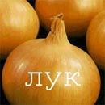
Как лечиться овощами и фруктами?
- Свекольный сок необходим людям, страдающим гипертонией. Очень полезен при весенней усталости, малокровии, упадке сил, после болезни.
- Морковный сок, например, применяется при лечении расстройств органов пищеварения, картофельный сок — при лечении язвы желудка, а капустный — гастрита.
- Лук уменьшает вероятность развития рака. Порезанный лук повышает содержание питательных веществ.
- Тыква. Оранжевая тыква – чемпион среди всех овощей по содержанию железа. Поэтому ее хорошо употреблять людям, страдающим анемией. Кроме многих витаминов в ней содержатся такие редкие витамины, как Т, ускоряющий обменные процессы в организме и K, необходимый для свертывания крови.
- Чеснок уменьшает количество вредного холестерина, понижает кровяное давление и даже снижает риск рака желудка и толстой кишки. Добавляйте его в различные блюда. Используют его также при нагноительных заболеваниях легких - бронхите. Ингаляциями из чеснока лечат больных с ангинами, гриппом, бронхиальную астму. - Малина и малиновый сок - жаропонижающее и потогонное средство. Способностью сбивать температуру малина обязана салициловой кислоте, которая содержится в ней в достаточно большом количестве.
Редька - полезна при сахарном диабете, сок редьки оказывает мочегонное, желчегонное, ранозаживляющее, бактерицидное действие, улучшает пищеварение и обмен веществ. Компрессы на основе редьки помогают при подагре, радикулите. Достоверно известно, что редька стимулирует выделение желудочного сока и улучшает аппетит.

Slide 10
Реклама.
Вкусную кашу покушай с утра,
Выпей кефир иль молока,
Яблоко съешь иль апельсин,
Бодрости много получишь и сил.
Если хочешь быть здоров,
Не бояться докторов
Ешь побольше ягод, овощей и фруктов –
Самых витаминных продуктов.

Slide 11
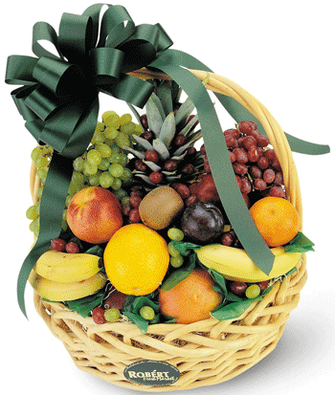
Выводы.
1.При недостатке витаминов в организме возникают авитаминозы - резкое истощение запасов витаминов и гиповитаминозы, а также их недостаток может являться причиной снижения иммунитета и общей вялости.
2.Полноценное и регулярное снабжение организма необходимыми витаминами, минеральными, биологически активными веществами - является важнейшим условием поддержания здоровья, работоспособности и активного долголетия человека.
3. Для того, чтобы витамины могли выполнить свои важные функции, участвуя во всех жизненных процессах, связанных с нормальным обменом веществ, они должны в достаточном количестве поступать в организм, с ежедневно потребляемой нами пищей.
4. Правильно питаться - употреблять в пищу овощи, ягоды и фрукты - необходимо для полноценной жизни и для правильного образа жизни.
5.Витаминнные продукты продлевают жизнь. придают энергии в осенне-зимний период, пополняют энергетические запасы каждого человека.

Slide 12
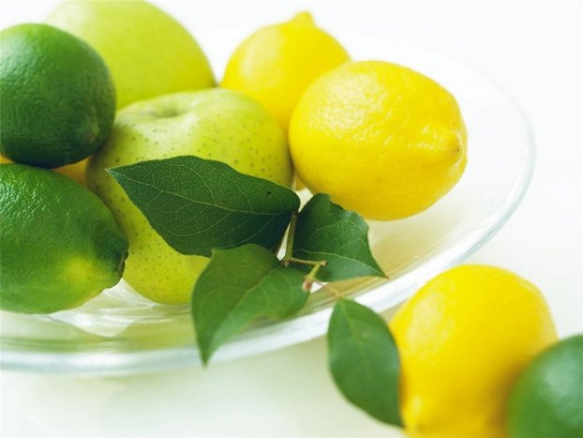
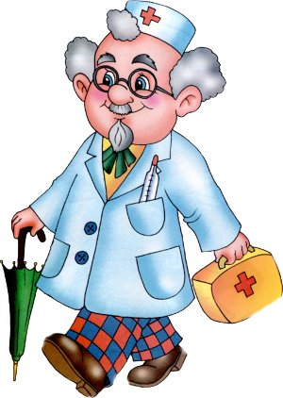
Будьте здоровы!

